Slide 1
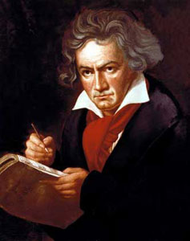
Людвиг Ван Бетховен (1770-1827)
Стиль Бетховена созвучен с бурными и пламенными событиями французской революции.
Герой Бетховена – это сильный человек. Смысл его жизни – в служении человечеству, в завоевании для него свободы и счастья.
Темы Бетховена очень часто основаны на звуках трезвучия, так как в основе их трубные сигналы, фанфары, ораторские возгласы.
Ритм для Бетховена ещё более важное выразительное средство. Он несёт в себе заряд активности, энергии, воли. Его первооснова: марши, гимны, танцы.

Slide 2
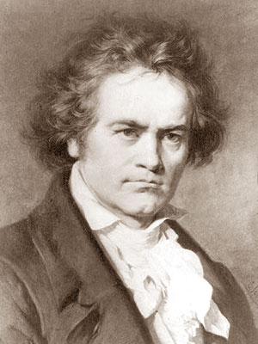
Бетховен
Сама жизнь Бетховена – это постоянная напряжённая борьба с жизненными невзгодами, главная из которых - глухота, которая обрекала его на одиночество. Но и в самые трагические моменты своей жизни Бетховен создавал глубоко оптимистичные произведения, девиз которых: «Через тернии - к звёздам, через борьбу – к победе». Жизнь в представлении Бетховена – борьба, она прекрасна напряжением воли и радостью достижений. Её цель – завоевание счастья для всего человечества.
Соната для фортепиано №1
«Патетическая» соната для фортепиано

Slide 3
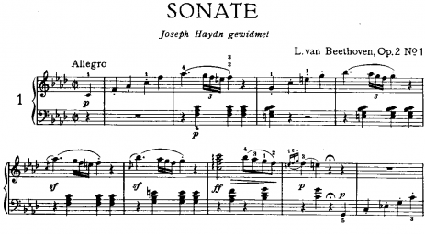
Бетховен
Соната для фортепиано №1
Мелодия – «стрела»

Slide 4
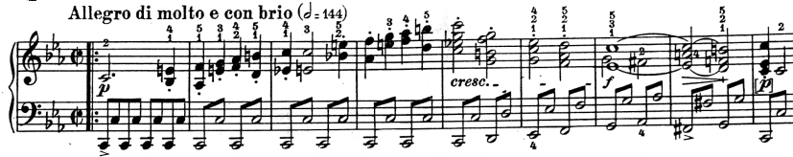
Бетховен
«Патетическая» соната для фортепиано
Мелодия – «стрела»

Slide 5
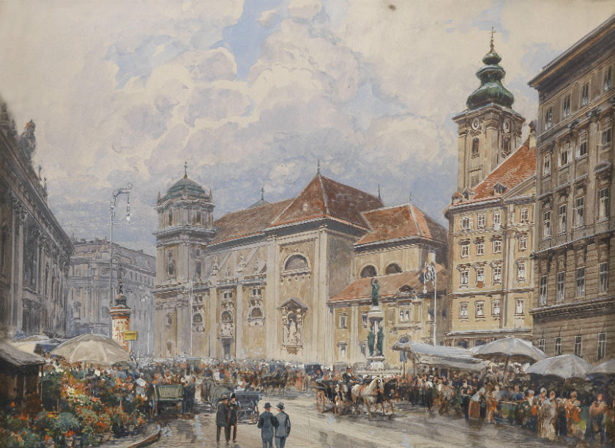
Вена – столица Австрии
Это центр музыкальной жизни Европы в 18 веке.
Великие музыканты – Гайдн, Моцарт, Бетховен, Шуберт – жили и творили в этом городе.

Slide 6
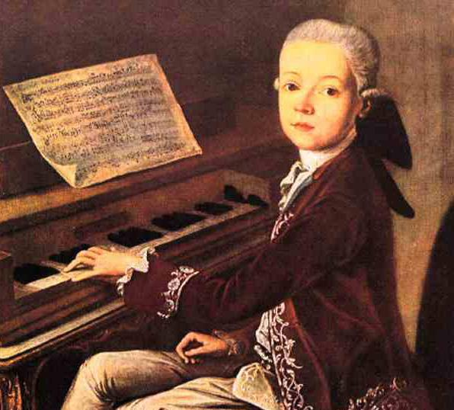
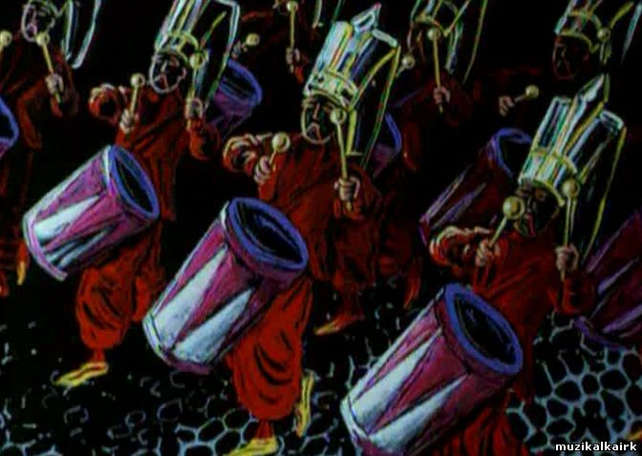
Вольфганг Амадей Моцарт
1756-1791
«Турецкий марш»

Slide 7
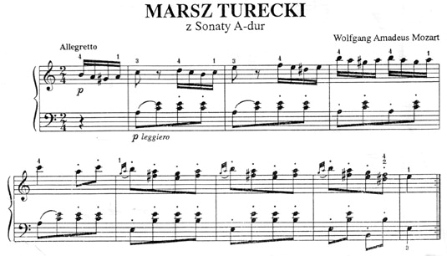
Моцарт
Турецкий марш из Сонаты Ля мажор
Мелодия – «завиток» и скрытая стрела

